Slide 1
Муниципальное автономное дошкольное образовательное учреждение города Новосибирска «Детский сад № 81 «Дошкольная академия» город Новосибирск, ул. Титова, д. 238/1

Slide 2
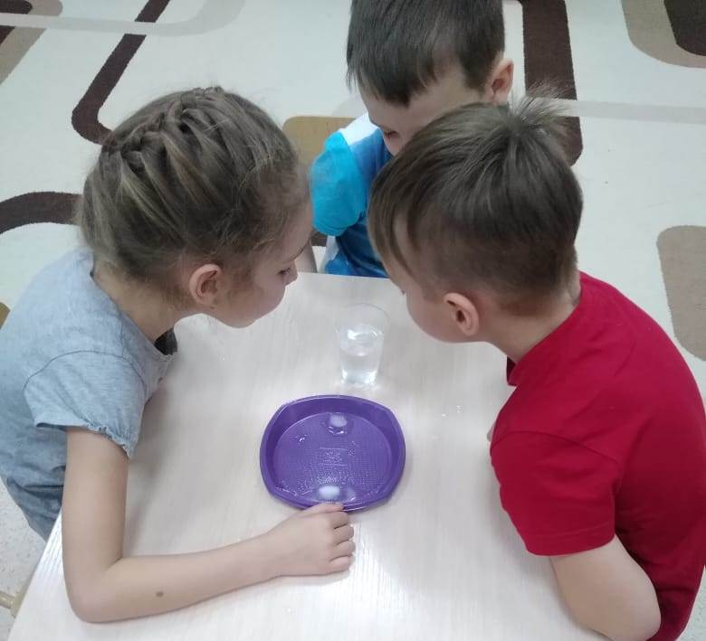
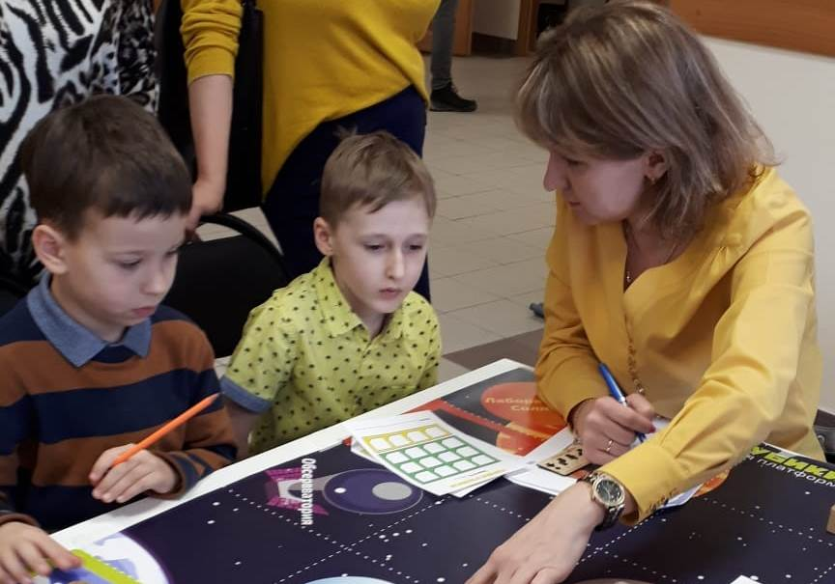
Значимые достижения МАДОУ д/с № 81 с 2014 по 2020 гг.
Федеральная инновационная площадка Института детства РАН по теме «STЕM-образование детей дошкольного и младшего школьного возраста»

Slide 3
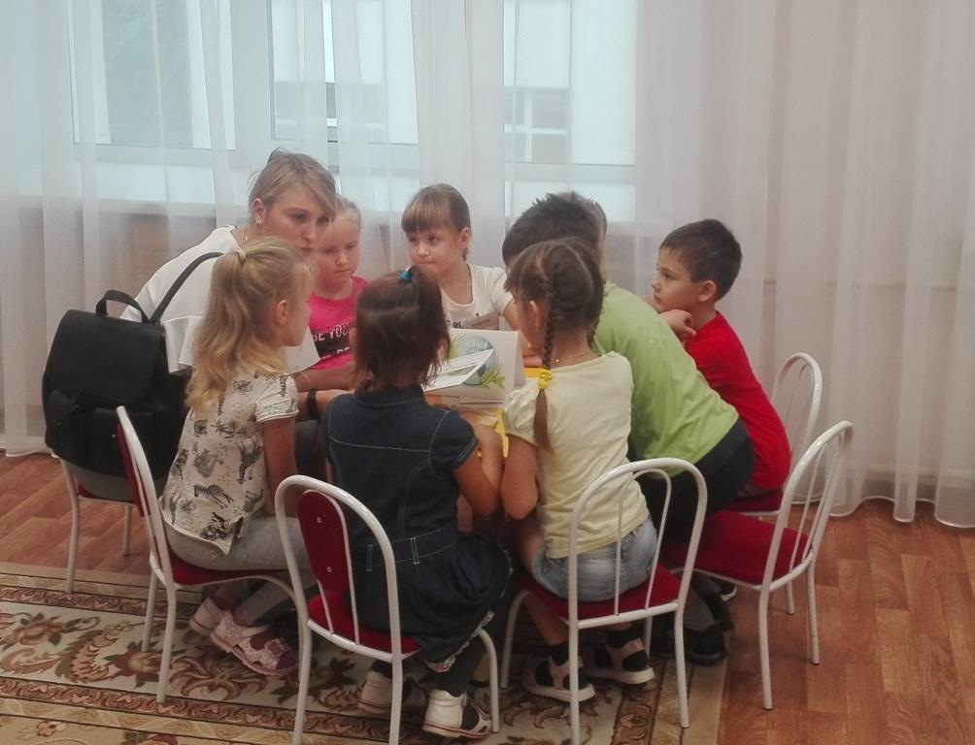
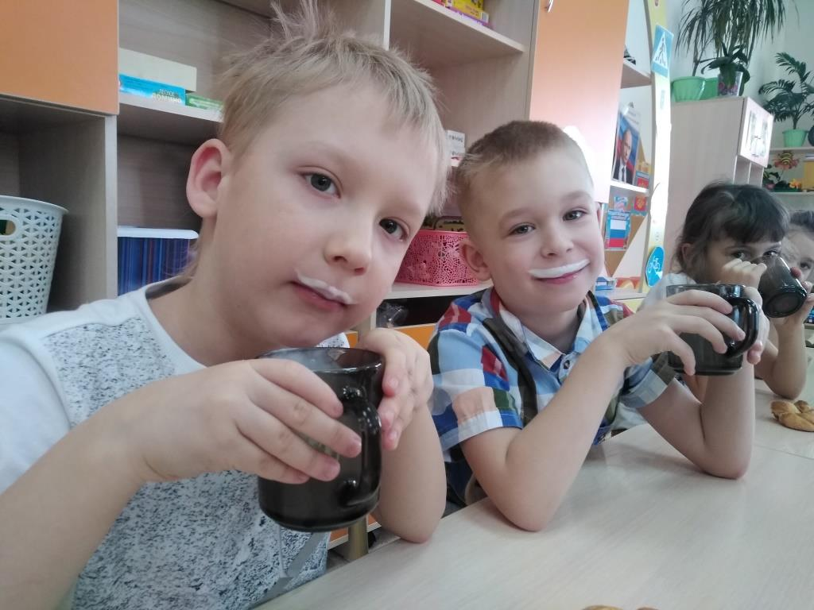
Значимые достижения МАДОУ д/с № 81 с 2014 по 2020 гг.
Федеральная экспериментальная площадка Института возрастной физиологии РАН по теме «Изучение функционального развития детей 3-7 лет».

Slide 4
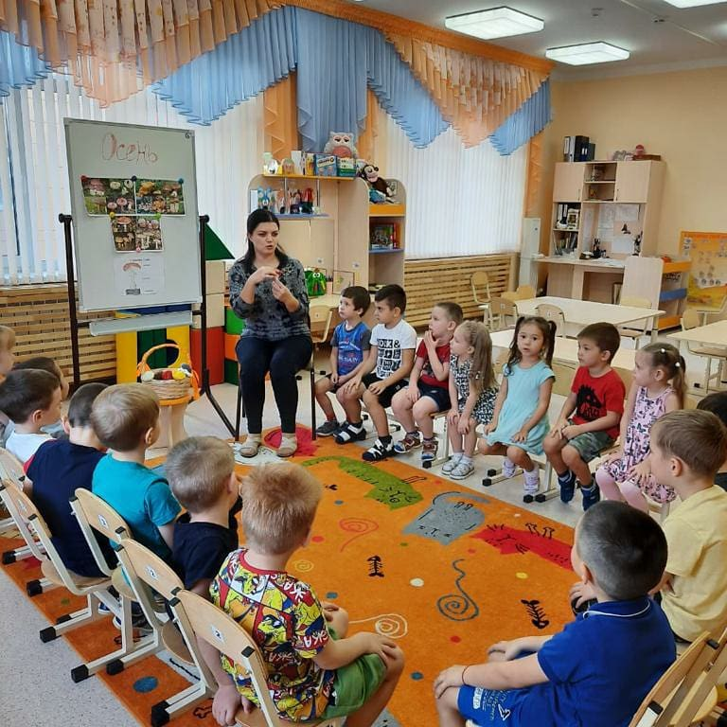
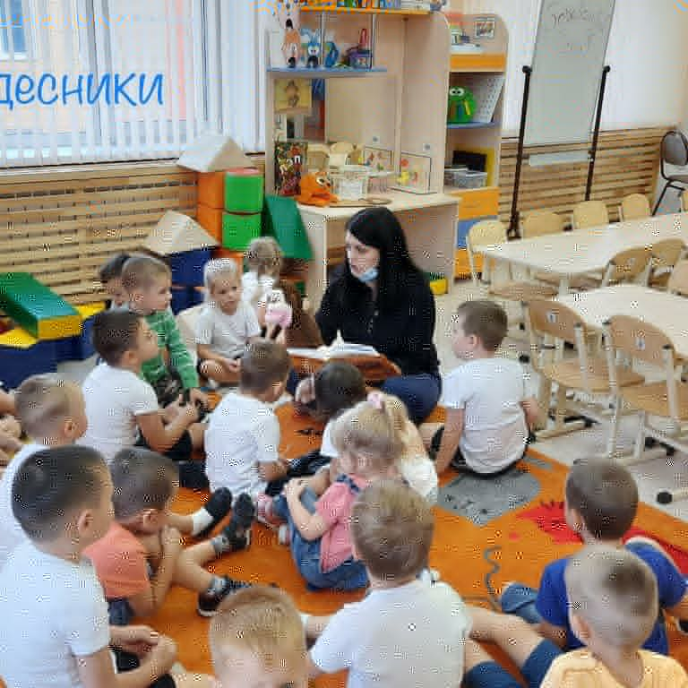
Значимые достижения МАДОУ д/с № 81 с 2014 по 2020 гг.
Федеральная инновационная площадка Института детства РАН по теме «Модернизация образования в дошкольной образовательной организации в соответствии с современными требованиями к качеству дошкольного образования на основе инновационной образовательной программы «Вдохновение».

Slide 5
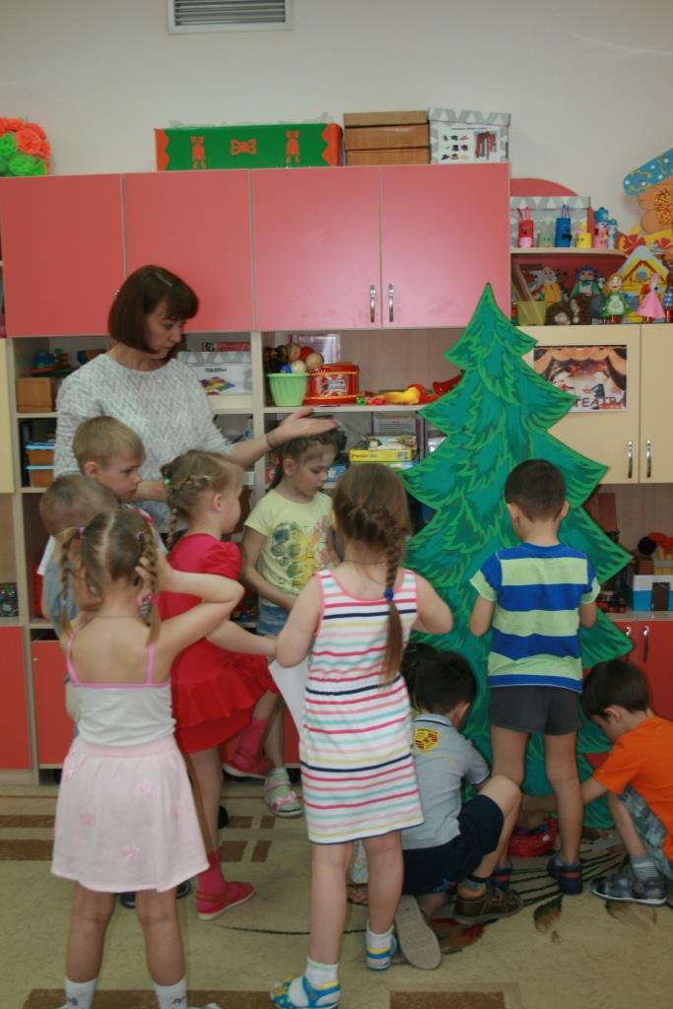
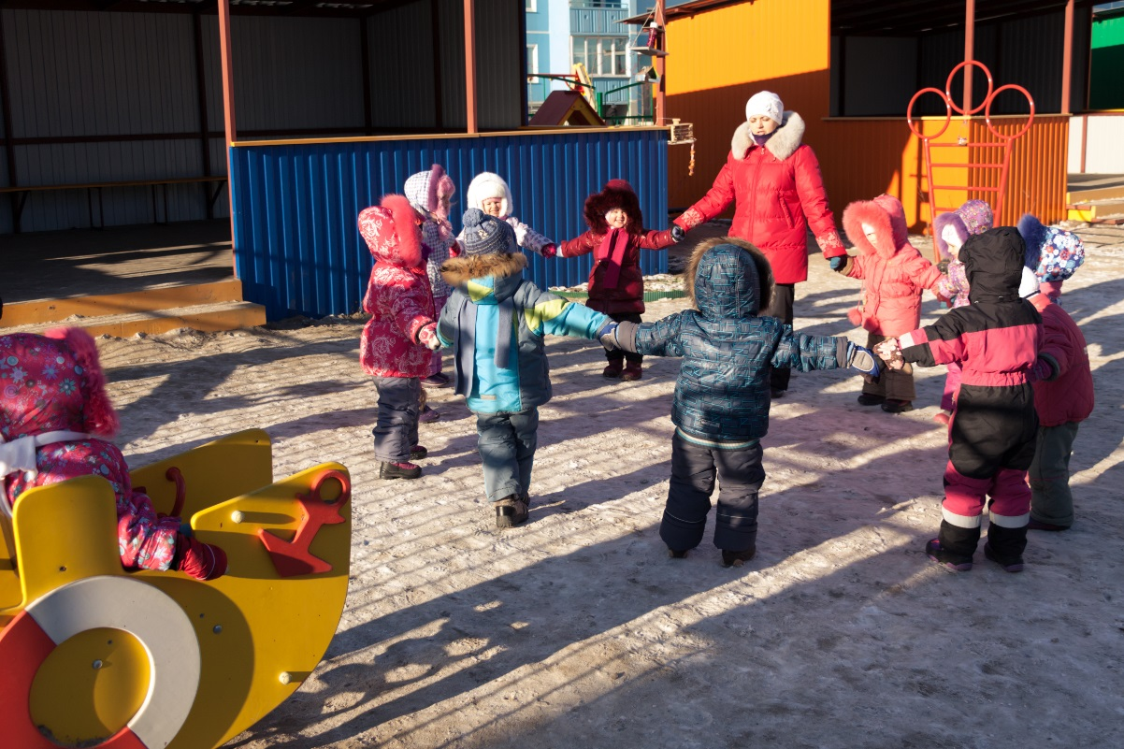
Значимые достижения МАДОУ д/с № 81 с 2014 по 2020 гг.
Городская стажировочная площадка МКУДПО ГЦОиЗ «Магистр» по теме «Изучение функционального развития детей 3-7 лет».

Slide 6
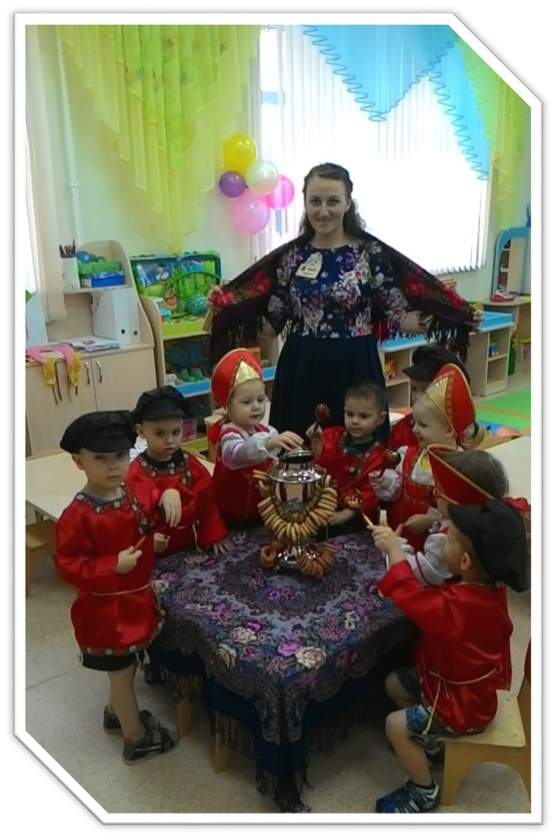
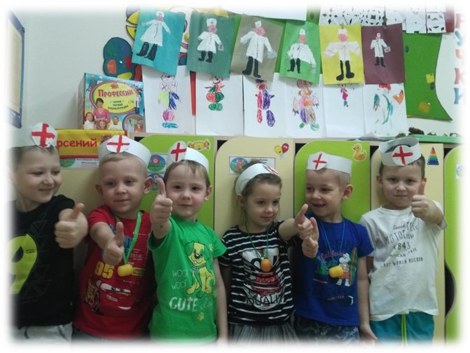
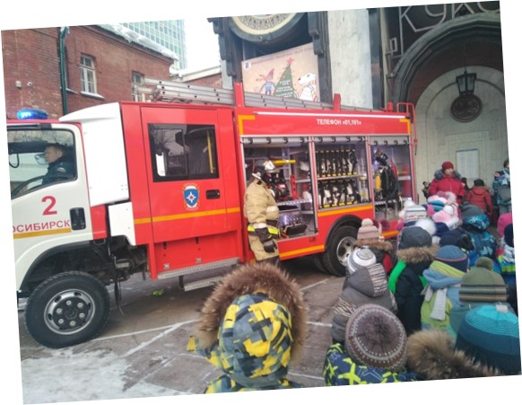
Значимые достижения МАДОУ д/с № 81 с 2014 по 2020 гг.
Победители регионального конкурсного отбора муниципальных образовательных организаций, расположенных на территории Новосибирской области, реализующих часть образовательной программы дошкольного образования, формируемой участниками образовательных отношений в четырех образовательных областях

